Slide 1
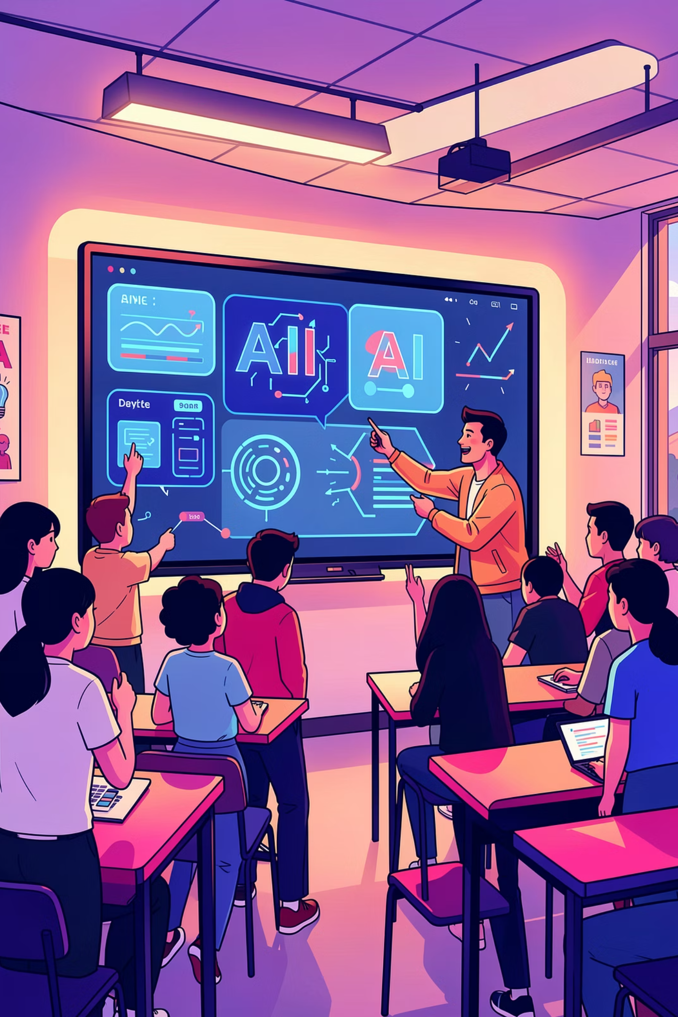
ИИ как помощник
учителя-словесника
Подготовила: Диляра Юлиусовна Нуриева, учитель русского языка и литературы I квалификационной категории МБОУ гимназии им. Ф.К. Салманова

Slide 2

Промпт (prompt) — это запрос или команда на естественном языке к нейросети для выполнения определённой задачи. Чаще всего промпт — это текстовая подсказка, в которой человек перечисляет характеристики ожидаемого результата: какой текст, картинку, видео или таблицу должна сгенерировать нейросеть
Термин — от английского слова prompt, что означает «запрос, подсказка».

Slide 3
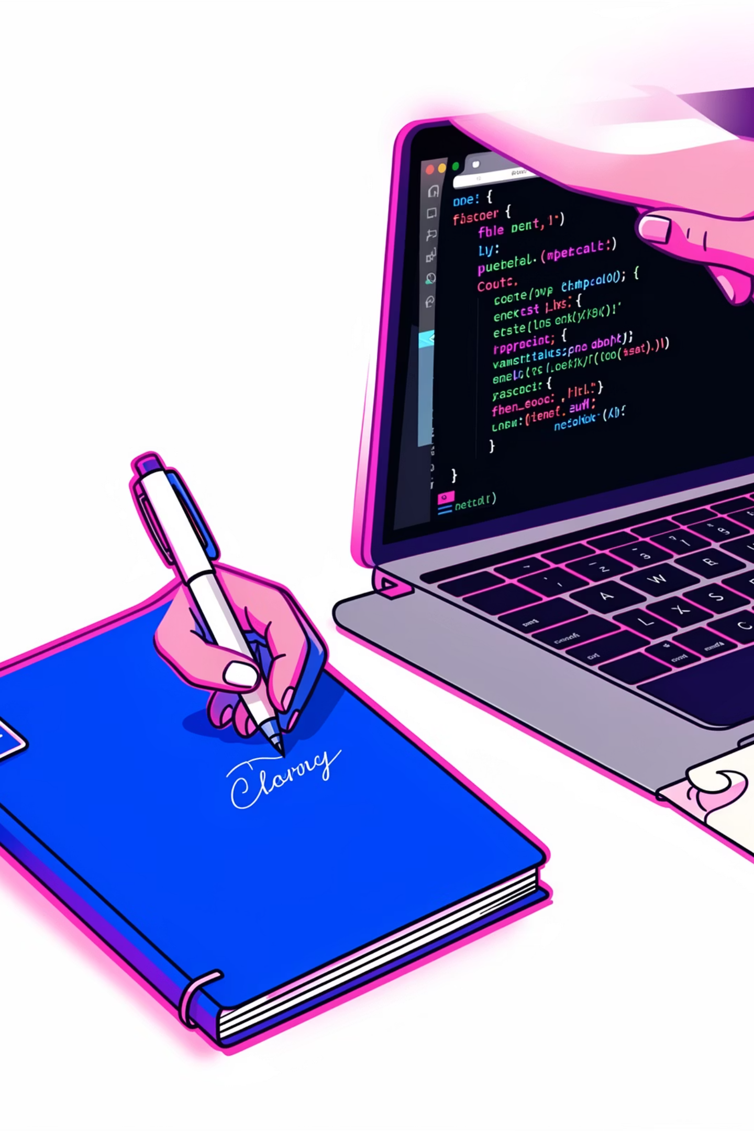
ПРАВИЛА ПРИ РАБОТЕ С ИИ
Правило №1. Структурируйте запрос;
Правило №2. Максимально конкретизируйте запрос;
Правило №3. Запрашивайте идеи, а не только задания;
Правило №4. Выстраивайте диалог с нейросетью.

Slide 4
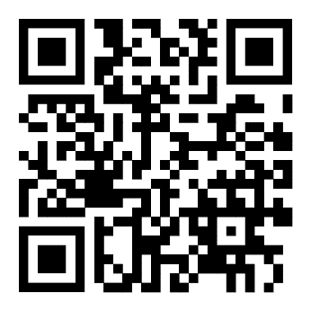
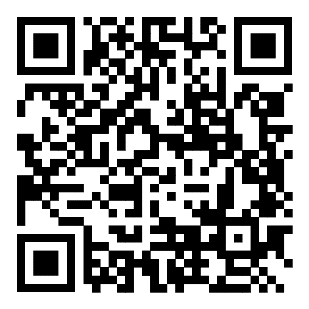
Подборка нейросетей
(для работы учителя)
Алиса AI

Slide 5


Slide 6


Slide 7
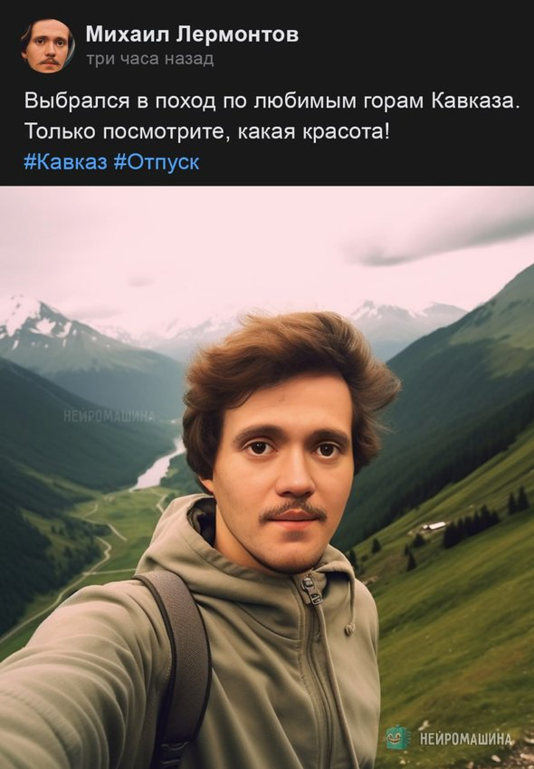
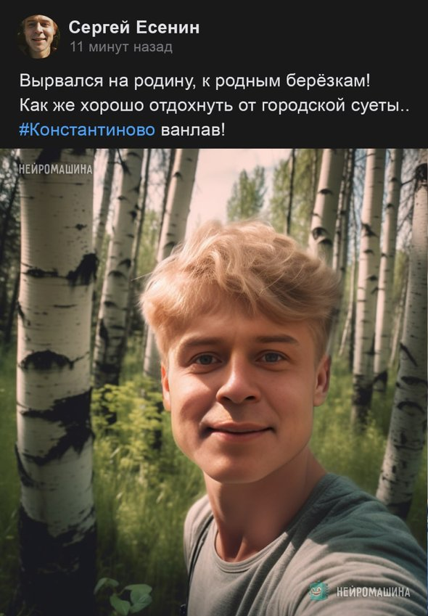
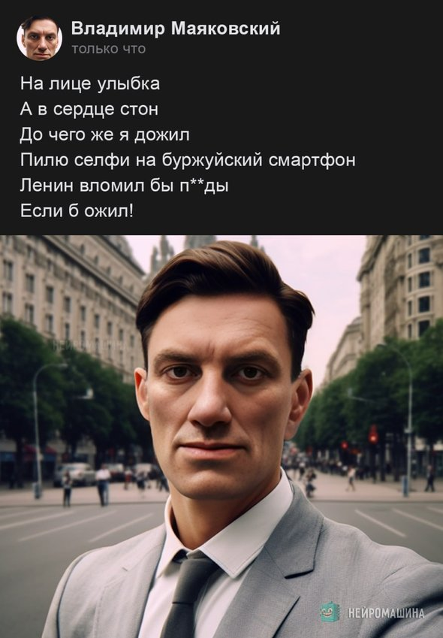

Slide 8
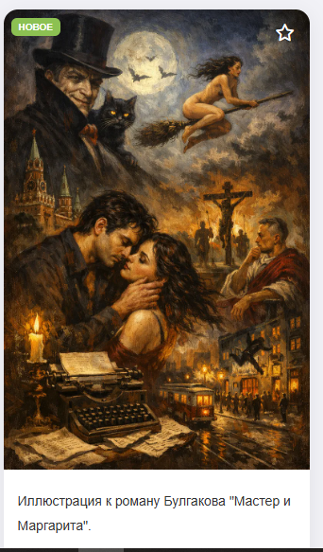
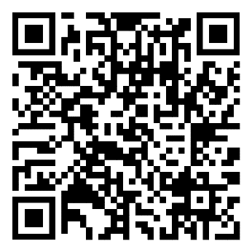

Slide 9
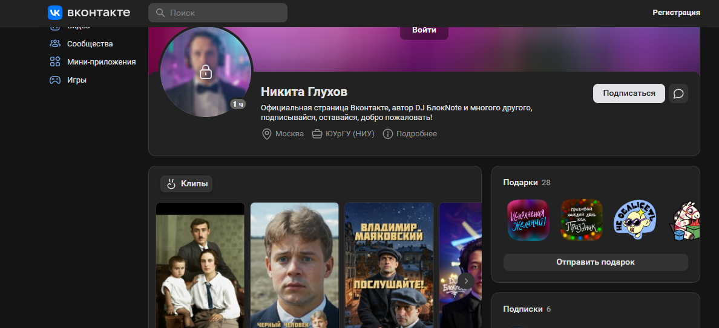

Slide 10
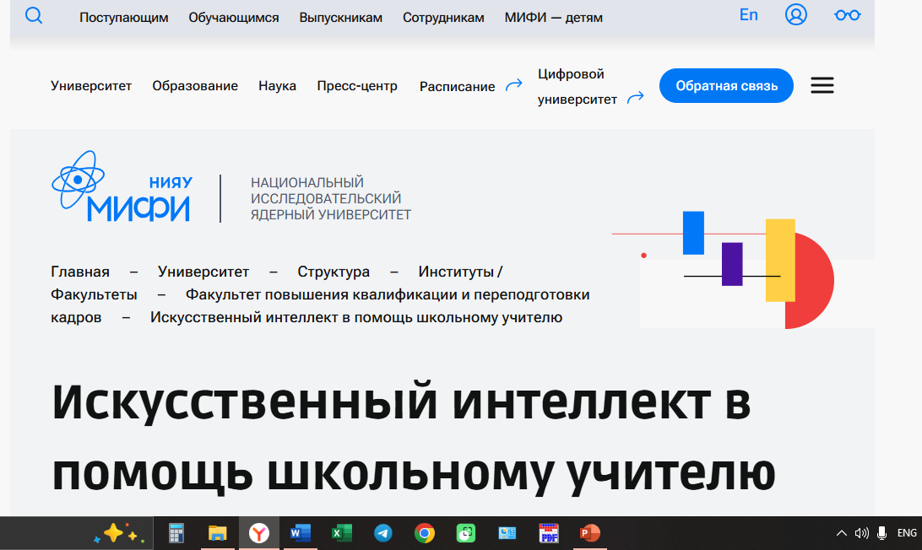

Slide 11
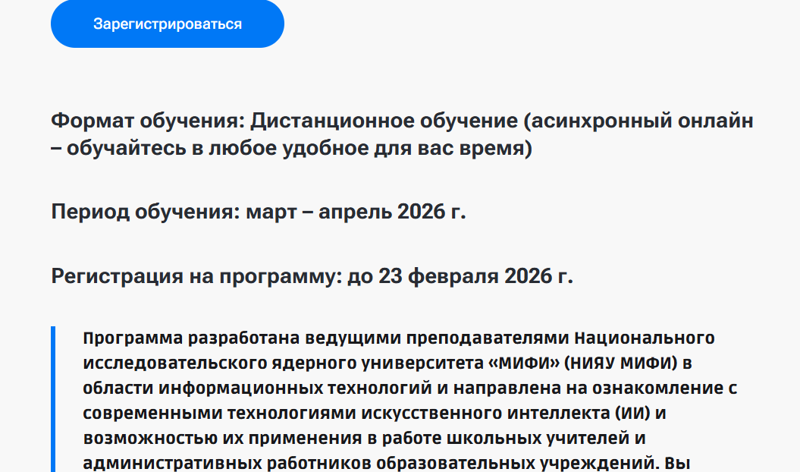

Slide 12



Чемоданчик, Мясорубка или Корзина?
Чемоданчик
Мясорубка
Корзина
Пригодится в работе, заберу с собой.
Пока размышляю, нужно ли это мне.
Информация мне совсем не нужна.

